Slide 1
Лекція 4
Дерева рішень та ансамблі

Slide 2

Дерево рішень
В задачах регресії у вузлах рішень розраховується середнє значення всіх елементів, що потрапили до цього класу. Як прогнозне значення елемента обирається середнє значення типового для нього класу.
Дерево рішень (decision tree) – об’єднання логічних правил типу «ЯКЩО ... ТО ...» (if-then) в структуру «дерева», створюючи ієрархічну структуру правил.
Дерево рішень складається з вузлів, де проводиться перевірка умови і листя, що вказують на клас або його середнє значення.
Під час побудови дерева рішень обчислюється приріст інформації на основі оцінки ентропії. Чим вище ентропія, тим менше впорядкована система і навпаки.
Ентропія Шеннона (Shannon) визначається для системи з N можливими станами так:
де p_{i} – ймовірності знаходження системи в i-му стані.

Slide 3
Принцип жадібної максимізації приросту інформації
Основою алгоритмів побудови дерева рішень є принцип жадібної максимізації приросту інформації – на кожному кроці вибирається та ознака, за якою під час розподілу приріст інформації виявляється найбільшим.
Далі процедура повторюється рекурсивно, поки ентропія не буде дорівнювати нулю або якійсь малій величині (якщо дерево не підлаштовується ідеально під навчальну вибірку, щоб уникнути перенавчання).
У різних алгоритмах застосовуються різні евристики для «ранньої зупинки» або «відсікання», щоб уникнути побудови перенавченого дерева.

Slide 4
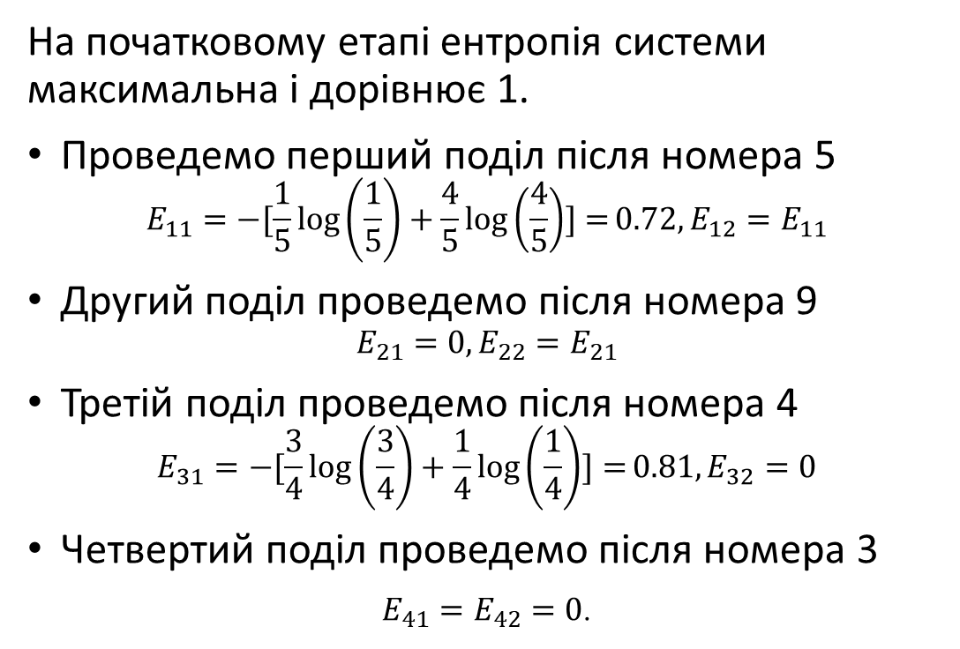
Приклад
Нехай є 10 куль, п’ять з яких білі, п’ять – чорні.
Вони розміщені послідовно, і потрібно побудувати класифікатор для передбачення кольору кулі.
На початковому етапі ентропія системи максимальна і дорівнює 1.
Проведемо перший поділ після номера 5
$$E_{11}=−[\frac{1}{5}\log\left(\frac{1}{5}\right)+\frac{4}{5}\log\left(\frac{4}{5}\right)]=0.72, E_{12}=E_{11}$$
Другий поділ проведемо після номера 9
$$E_{21}=0, E_{22}=E_{21}$$
Третій поділ проведемо після номера 4
$$E_{31}=−[\frac{3}{4}\log\left(\frac{3}{4}\right)+\frac{1}{4}\log\left(\frac{1}{4}\right)]=0.81, E_{32}=0$$
Четвертий поділ проведемо після номера 3
$E_{41}=E_{42}=0$.

Slide 5
Ансамблі
Ансамблі – поєднання кількох алгоритмів, які навчаються одночасно та виправляють помилки один одного.
Серед ансамблевих методів розглянемо три:
беггінг (bagging, bootstrap aggregating)
бустінг (boosting)
стекінг

Slide 6
Беггінг
Ідея беггінга полягає в тому, що при відсутності великої навчальної вибірки можна створювати багато випадкових вибірок з вихідної простим вибором з заміщенням.
Хоча елементи в вибірках можуть перетинатися або дублюватися, на практиці результати об’єднання з багатьох вибірок виявляються точнішими.
Метод об’єднує результати передбачення різних класифікаторів, які навчено на випадкових підмножинах.
Беггінг ефективний на малих вибірках, коли видалення навіть малої частини навчальних об’єктів призводить до побудови істотно різних моделей.

Slide 7
Випадковий ліс
Випадковий ліс – одна з реалізацій беггінга, коли на основі вихідної вибірки створюється багато випадкових підвибірок. Модель навчається на кожній підвибірці, підсумки роботи усіх моделей усереднюються.
Ефективність випадкового лісу досягається завдяки тому, що базові алгоритми, що пройшли навчання на різних підвибірках, виходять досить різними, їхні помилки взаємно компенсуються. Тобто алгоритм рекомендовано використовувати, коли малі зміни в початковій вибірці призводять до суттєвих змін класифікації.
Крім того, об’єкти-викиди можуть не потрапляти до деяких навчальних підвибірок.

Slide 8
Бустінг
Бустінг – це процедура послідовної композиції алгоритмів машинного навчання, коли кожен наступний алгоритм прагне компенсувати недоліки композиції попередніх алгоритмів.
Тут також робляться вибірки даних, проте вже не за випадковою ознакою. Тепер кожна наступна вибірка складається з тих даних, на яких помилився попередній алгоритм.
Бустінг над вирішальними деревами вважається одним з найбільш ефективних методів з точки зору якості класифікації. У багатьох експериментах спостерігалося практично необмежене зменшення частоти помилок на незалежній тестовій вибірці в міру нарощування композиції.
Більш того, якість на тестовій вибірці часто продовжує поліпшуватися навіть після досягнення безпомилкового розпізнавання всієї навчальної вибірки.

Slide 9
CatBoost
CatBoost - метод машинного навчання, заснований на градієнтному бустінге (англ. Gradient boosting)
Перевага бібліотеки CatBoost - вона однаково добре працює як з числовими ознаками, так і з категоріальним.
На відміну від випадкового лісу, який створює дерево рішень для кожної вибірки, у CatBoost дерева створюються послідовно. Попередні дерева в моделі не змінюються. Результати попереднього дерева використовуються для поліпшення подальшого.

Slide 10
Стекінг
Стекінг – ще один спосіб об’єднання класифікаторів, що вводить поняття мета-алгоритму навчання. На відміну від беггінга та бустінга, тут використовуються класифікатори різної природи. Алгоритм стекінгу наступний:
1) розбити навчальну вибірку на дві підмножини, що не перетинаються
2) навчити кілька базових класифікаторів на першій підмножині
3) протестувати базові класифікатори на другій підмножині
4) використовуючи розрахункові результати з попереднього пункту як вхідні дані, а справжні класи об’єктів як вихід, навчити мета-алгоритм

Slide 11
Переваги і недоліки розглянутих моделей
Модель | Переваги | Недоліки
Лінійна регресія | Працює на вибірках будь-якого обсягу, дозволяє оцінити значущість факторів | Припущення лінійності
Поліноміальна регресія | Працює на вибірках будь-якого обсягу, враховує нелінійність | Необхідність вручну підбирати ступiнь полінома
Дерева рішень | Добре інтерпретуються, не потребують шкалювання, дозволяють моделювати лінійні та нелінійні залежності | Погано працюють на малих вибірках, велика ймовірність перенавчання
Випадковий ліс | Висока точність, особливо у разі моделювання нелінійних залежностей | Не інтерпретуються, легко перенавчаються, потрібно вручну підбирати кількість дерев

